Slide 1
Деловая игра «В мире профессий»
Составитель: Попикова Т.Б.
учитель начальных классов
город Санкт-Петербург
ЧОУ Школа ГРАН

Slide 2
Скажите, кто так вкусно
Готовит щи капустные,
Пахучие котлеты,
Салаты, винегреты?

Slide 3
Кто в дни болезней всех полезней?
И лечит нас от всех болезней?

Slide 4
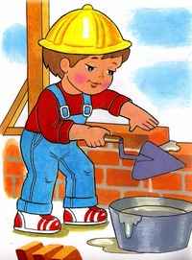
В доме 10 этажей,
В доме тысячи людей.
Кто построил этот дом,
Дом, в котором мы живем?

Slide 5
Ежедневно спозаранку
В руки он берёт баранку,
Крутит, вертит так и сяк,
Но не съест её никак?!

Slide 6
Мы учим детишек
Читать и писать,
Природу любить,
Стариков уважать?

Slide 7
С книжкой кто в руке – читатель.
Книги пишет кто?

Slide 8
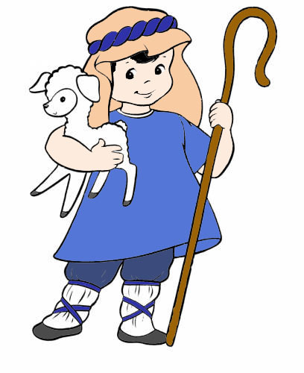
Зарю поёт селу петух –
Коров на луг ведёт…

Slide 9
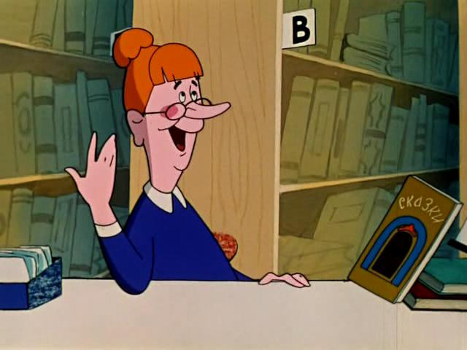
Хозяин книг и книжный лекарь.
Так кто же он?

Slide 10
В небе синем самолёт,
Управляет им …..

Slide 11
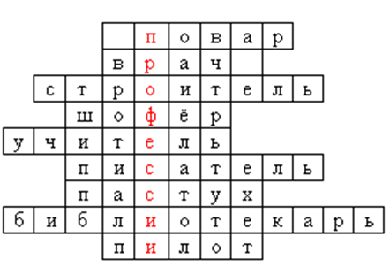

Slide 12
«Профессия – это основное занятие человека».

Slide 13
«Собери пословицы»
1. Кто любит труд, того люди чтут.
2. Труд человека кормит, а лень портит.
3. Языком не торопись, а делом не ленись.
4. Кто любит трудиться, тому без дела не сидится.
5. Научился сам - научи другого.

Slide 14
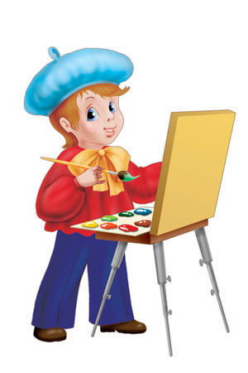
«Угадай профессию»

Slide 15
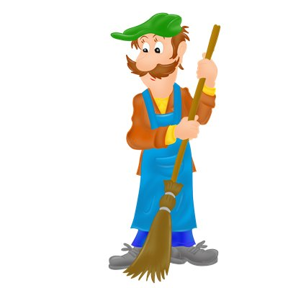

Slide 16
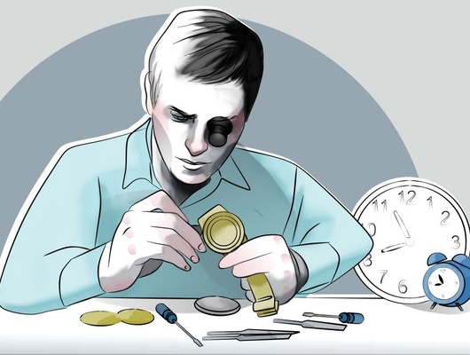
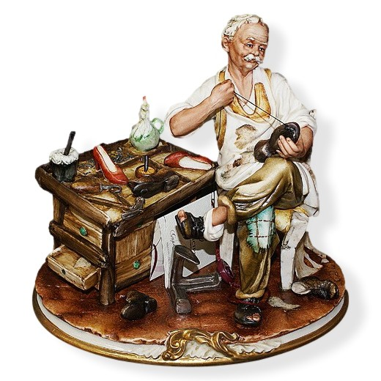
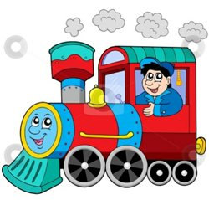

Slide 17
«Кто чем занимается?»
• Зубы лечит: хирург, стоматолог, медсестра.
• Корову доит: доярка, пастух, дворник.
• Дом строит: маляр, строитель, слесарь.
• Снег метёт: шофёр, лётчик, дворник.
• Детей учит: библиотекарь, нянечка, учитель.
• Рубашки шьёт: швея, сапожник, часовщик.
• Охраняет границу: тракторист, пограничник, почтальон.
• Добывает уголь: художник, водитель, шахтёр.

Slide 18
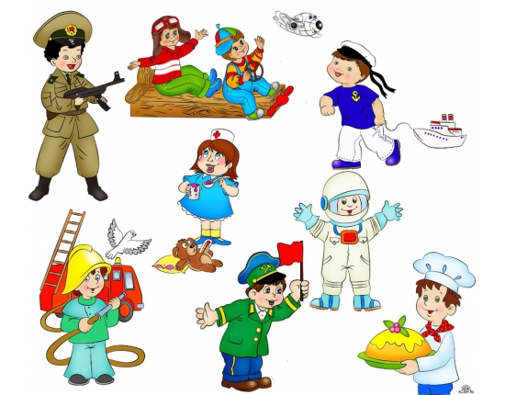
«Кто так говорит?»
• «Кому добавки?»
• «Какой зуб вас беспокоит?»
• «Большое спасибо за покупку»
• «Вам посылка, распишитесь!»
• «В мою сеть попало много рыбы!»
• «Тема сегодняшнего урока «Полезные ископаемые».
• «Присаживайтесь, как будем стричься?»

Slide 19
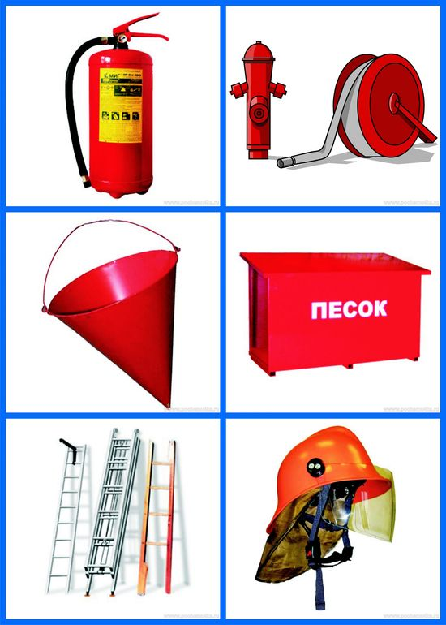
«Профессии по ассоциации»

Slide 20
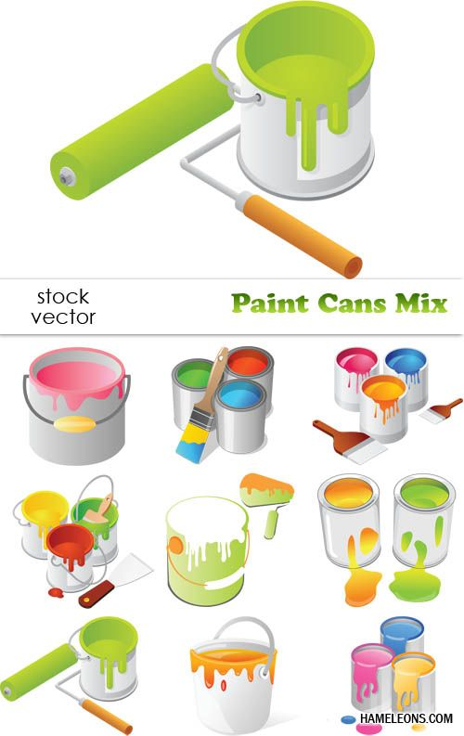
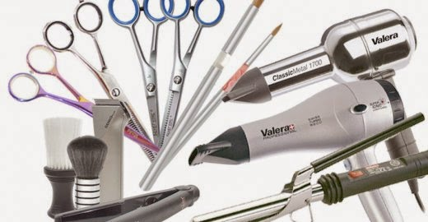

Slide 21
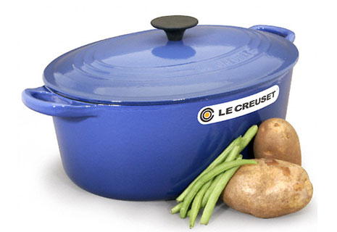

Slide 22
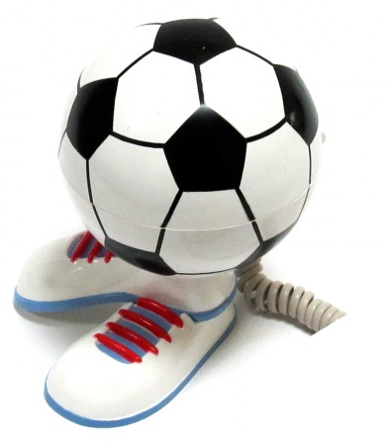
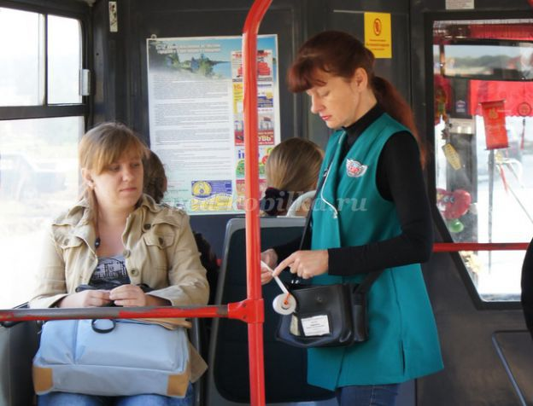

Slide 23
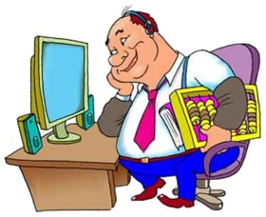
«Восстанови рифму»
Профессий всех не сосчитать!
А вы какие можете назвать?
Поезд водит….
Трактор водит….
В школе учит нас ….
Строит здание ….
Стены выкрасил….
Доску выстругал…
В шахте трудится…
В доме свет провел…
В жаркой кузнице…
Кто всё знает - …(молодец!)

Slide 24
Профессий много в мире есть,
Их невозможно перечесть.
Сегодня многие нужны,
И интересны, и важны.
И ты скорее подрастай,
Профессией овладевай.
Старайся в деле первым быть
И людям пользу приносить!

